Slide 1
BÁO CÁO BÀI TẬP LỚN NHẬP MÔN ĐIỀU KHIỂN THÔNG MINH
ĐỀ TÀI: Thực hiện bộ điều khiển PD mờ giữ cân bằng thanh và bóng.
LỚP L01--- NHÓM 02 --- HK 212
Sinh viên thực hiện:
Đoàn Huỳnh Quát _ 1914815
Phan Thanh Huy _ 1913551
Đỗ Ngọc Tư _ 1915846

Slide 2
NỘI DUNG THUYẾT TRÌNH
1. Các thiết bị của mô hình
2. Cơ sở lý thuyết
3. Quy trình thực hiện
4. Video kết quả thực hiện
5. Đánh giá và nhận xét

Slide 3
1. Giới thiệu các thiết bị sử dụng

Slide 4
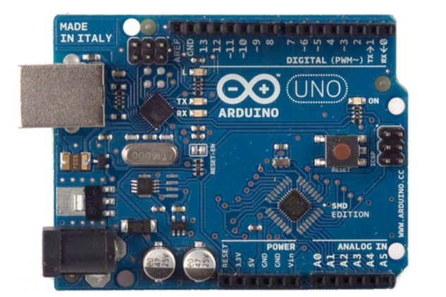
Giới thiệu các thiết bị sử dụng
Arduino UNO R3:
- Thiết kế tiêu chuẩn của Arduino UNO sử dụng vi điều khiển ATmega328.
- Arduino UNO có thể được cấp nguồn 5V thông qua cổng USB hoặc cấp nguồn ngoài với điện áp khuyên dùng là 7-12V DC và giới hạn là 6-20V. Thường thì cấp nguồn bằng pin vuông 9V là hợp lí nhất.

Slide 5
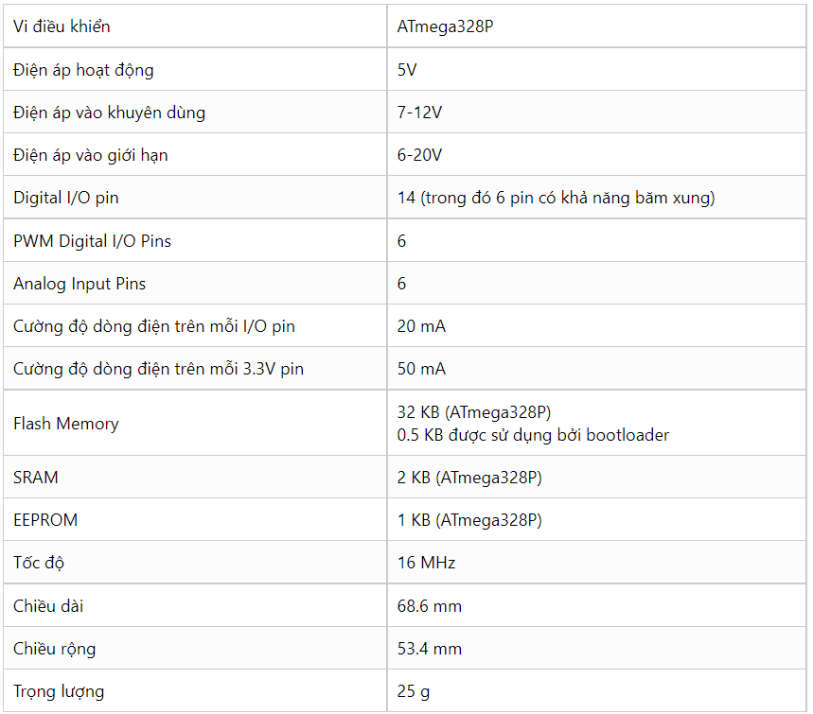
Giới thiệu các thiết bị sử dụng
Thông số kỹ thuật của arduino UNO R3:

Slide 6
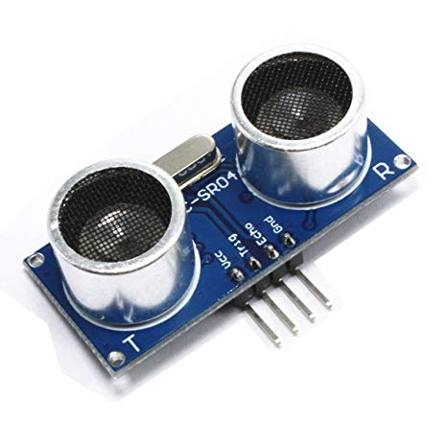
Giới thiệu các thiết bị sử dụng
Cảm biến siêu âm HS- CR04:
- Cảm biến siêu âm HC-SR04 hay module cảm biến đo khoảng cách HC-SR04 bằng sóng siêu âm là một module arduino nhỏ gọn, rất thích hợp cho chúng ta tìm hiểu nghiên cứu về hoạt động và nguyên lý của dòng cảm biến siêu âm.
- Cảm biến siêu âm HC-SR04 thường được kết hợp với các bộ arduino, PIC, AVR,… để chạy một số ứng dụng như : phát hiện vật cản trên xe robot, đo khoảng cách vật,…
- Chính vì là một cảm biến siêu âm dạng module, cho nên hầu như ứng dụng hay độ chính xác của cảm biến đều phụ thuộc vào phần code mà người sử dụng lập trình và nạp vào bản mạch điều khiển.

Slide 7
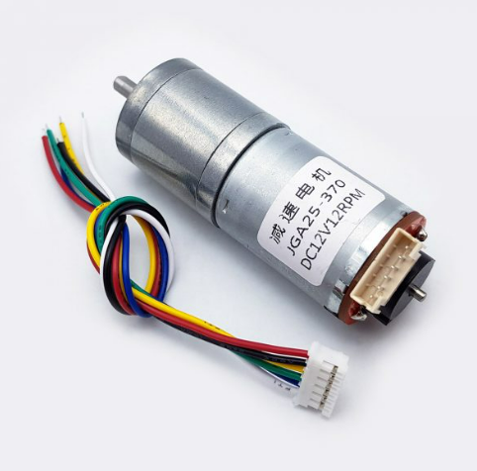
Giới thiệu các thiết bị sử dụng
Động cơ JGA25- 370 130RPM :
Động cơ DC giảm tốc GA25 Encoder thường được sử dụng trong các ứng dụng cần xác định tốc độ, vị trí, chiều quay của động cơ DC: Robot mê cung, robot xe hai bánh tự cân bằng…
Động cơ giảm tốc GA25-370 có encoder cấu tạo thực tế là động cơ giảm tốc DC bình thường có gắn thêm phần Encoder để có thể trả xung về vi điều khiển giúp xác định vị trí, vận tốc,... từ đó vi điều khiển tác động lại động cơ qua mạch công suất, sử dụng các thuật toán để điều khiển ngược lại động cơ.

Slide 8
Giới thiệu các thiết bị sử dụng
Thông số kĩ thuật của Động cơ giảm tốc GA25-370:
- Điện áp cấp cho động cơ hoạt động: 3 – 12VDC
- Điện áp cấp cho Encoder hoạt động: 3.3VDC
- Đĩa Encoder 11 xung, hai kênh A-B
- Đường kính động cơ: 25mm
- Đường kính trục: 4mm

Slide 9
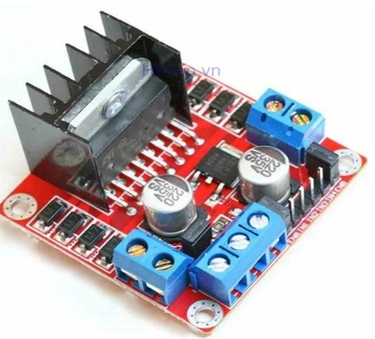
Giới thiệu các thiết bị sử dụng
Mạch cầu H L298 :
Mạch điều khiển động cơ DC L298 có khả năng điều khiển 2 động cơ DC, dòng tối đa 2A mỗi động cơ, mạch tích hợp diod bảo vệ và IC nguồn 7805 giúp cấp nguồn 5VDC cho các module khác (chỉ sử dụng 5V này nếu nguồn cấp <12VDC). Mạch L298 có khả năng điều khiển 2 động cơ quay hai chiều với mực điện áp 12V, đồng bộ với động cơ DC được sử dụng.
Thông số kỹ thuật:
-IC chính: L298 - Dual Full Bridge Driver
-Điện áp đầu vào: 5~30VDC
-Công suất tối đa: 25W 1 cầu (lưu ý công suất = dòng điện x điện áp nên áp cấp vào càng cao, dòng càng nhỏ, công suất có định 25W).
-Dòng tối đa cho mỗi cầu H là: 2A
-Mức điện áp logic: Low -0.3V~1.5V, High: 2.3V~Vss
-Kích thước: 43x43x27mm

Slide 10
2. Cơ sở lý thuyết

Slide 11
Cơ sở lý thuyết
Điều khiển PD mờ:
Bộ điều khiển PD mờ là một phần của bộ điếu khiển PID mờ sau khi lược bỏ thành phần tích phân để ứng dụng vào một số trường hợp. Thực tế đã chứng tỏ bộ điều khiển PD mờ tỏ ra vượt trội hơn so với PID mờ trong nhiều trường hợp nhất định
Bộ điều khiển PD mờ thường được sử dụng trong các trường hợp sau đây:
-Đối tượng có khâu tích phân lý tưởng
-Ổn định hóa trạng thái của đối tượng xung quanh điểm cân bằng
Do hệ chúng ta khảo xác là hệ Ball and Beam, bóng cần ổn định xung quanh điểm cân bằng, nên chọn PD mờ là phù hợp.
Bóng
Vị trí bóng
Động cơ
Thanh

Slide 12
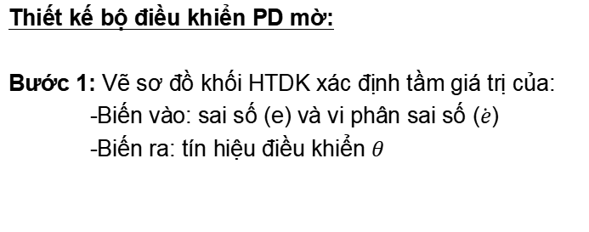
Cơ sở lý thuyết
Thiết kế bộ điều khiển PD mờ:
Bước 1: Vẽ sơ đồ khối HTDK xác định tầm giá trị của:
-Biến vào: sai số (e) và vi phân sai số ($\dot{e}$)
-Biến ra: tín hiệu điều khiển $θ$

Slide 13
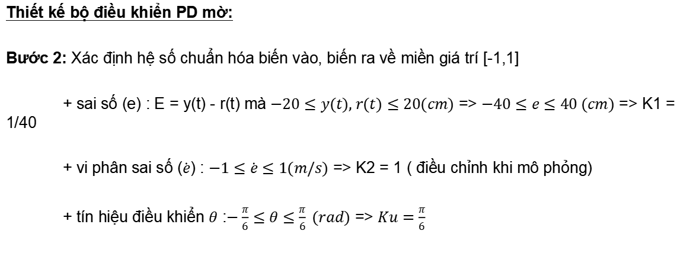
Cơ sở lý thuyết
Thiết kế bộ điều khiển PD mờ:
Bước 2: Xác định hệ số chuẩn hóa biến vào, biến ra về miền giá trí [-1,1]
+ sai số (e) : E = y(t) - r(t) mà $−20≤y(t), r(t)≤20(cm)$ => $−40≤e≤40 (cm)$ => K1 = 1/40
+ vi phân sai số ($\dot{e}$) : $−1≤\dot{e}≤1(m/s)$ => K2 = 1 ( điều chỉnh khi mô phỏng)
+ tín hiệu điều khiển $θ$ :$−\frac{π}{6}≤θ≤\frac{π}{6} (rad)$ => $Ku=\frac{π}{6}$

Slide 14
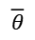
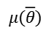
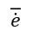
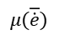
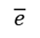
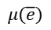
Cơ sở lý thuyết
Thiết kế bộ điều khiển PD mờ:
Bước 3: Định nghĩa các giá trị ngôn ngữ cho biến vào và biến ra định lượng các giá trị ngôn ngữ bằng các tập mờ
$$μ(\overline{\dot{e}})$$
NB
NS
1
ZE
PS
PB
$$μ(\overline{e})$$
PS
PB
$$\overline{\dot{e}}$$
NB
NS
1
ZE
-1
-c₄
-c₃
0
c₃
c₄
1
$$μ(\overline{θ})$$
$$\overline{e}$$
-1
-c₂
-c₁
0
c₁
c₂
1
NB
NM
NS
ZE
PS
PM
PB
1
Các hệ số c₁ ,... c₆ sẽ được tinh chỉnh thông qua thực nghiệm
$$\overline{θ}$$
-1
-c₆
-c₅
0
c₅
c₆
1

Slide 15
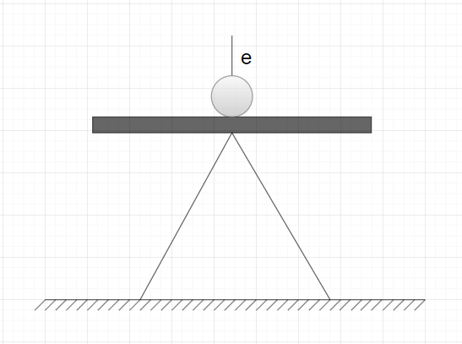
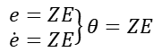
Cơ sở lý thuyết
Thiết kế bộ điều khiển PD mờ:
Bước 4: Xây dựng hệ quy tắc mờ bằng cách vẽ hình minh họa để có ý tưởng đưa ra một số quy tắc điển hình, sau đó dùng tính liên tục của hệ mờ và tính đối xứng để suy ra các quy tắc còn lại.
$$\left.\begin{aligned}e=ZE \\ \dot{e}=ZE\end{aligned}\right\}θ=ZE$$

Slide 16
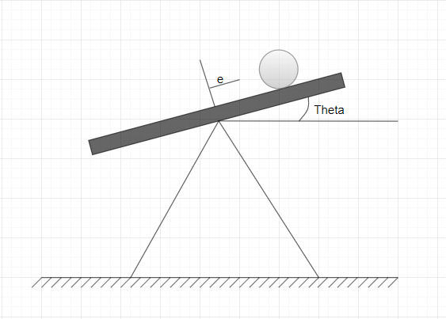
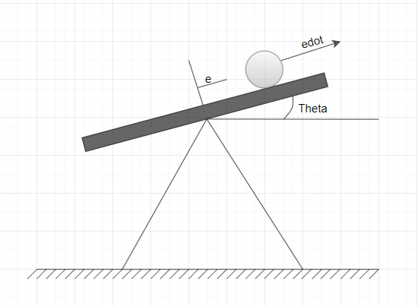
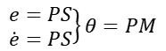
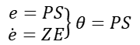
Cơ sở lý thuyết
Thiết kế bộ điều khiển PD mờ:
Bước 4:
$$\left.\begin{aligned}e=PS \\ \dot{e}=ZE\end{aligned}\right\}θ=PS$$
$$\left.\begin{aligned}e=PS \\ \dot{e}=PS\end{aligned}\right\}θ=PM$$

Slide 17
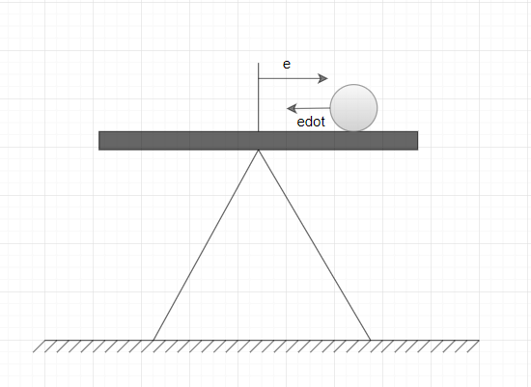
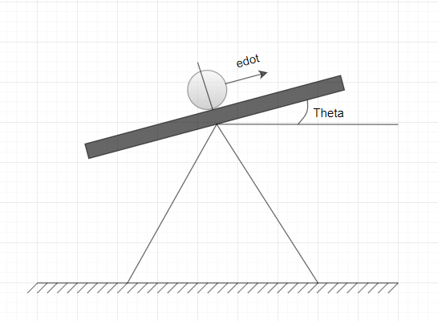
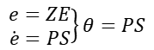
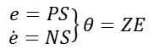
Cơ sở lý thuyết
Thiết kế bộ điều khiển PD mờ:
Bước 4:
$$\left.\begin{aligned}e=PS \\ \dot{e}=NS\end{aligned}\right\}θ=ZE$$
$$\left.\begin{aligned}e=ZE \\ \dot{e}=PS\end{aligned}\right\}θ=PS$$

Slide 18
Cơ sở lý thuyết
Thiết kế bộ điều khiển PD mờ:
Bước 4: Từ đó ta suy ra các quy tắc còn lại theo bảng sau:
theta |  | e
 |  | NB | NS | ZE | PS | PB
edot | NB | NB | NB | NM | NS | ZE
 | NS | NB | NM | NS | ZE | PS
 | ZE | NM | NS | ZE | PS | PM
 | PS | NS | ZE | PS | PM | PB
 | PB | ZE | PS | PM | PB | PB

Slide 19
Cơ sở lý thuyết
Thiết kế bộ điều khiển PD mờ:
Bước 5: Chọn PP suy luận MAX- PROD.
Bước 6: Chọn PP giải mờ là tổng có trọng số.
Bước 7: Mô phỏng hoặc thực nghiệm đánh giá kết quả, tinh chỉnh các thông số của BĐK để đạt chất lượng mong muốn

Slide 20
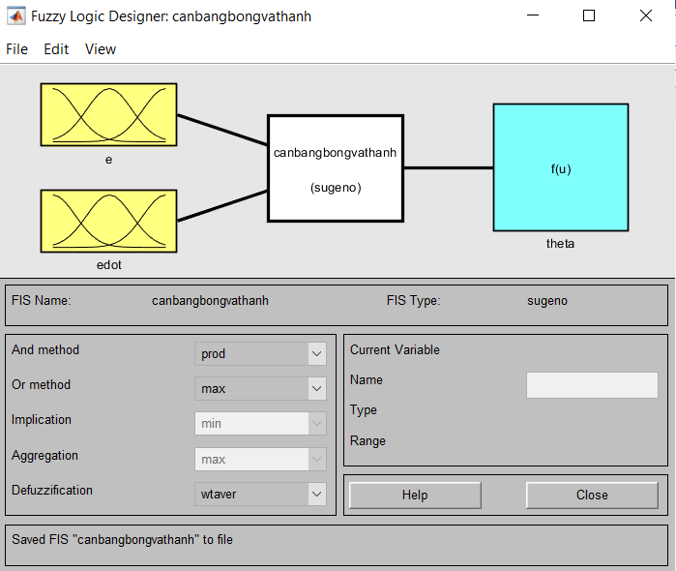
Cơ sở lý thuyết
Mô phỏng bằng Matlab
Khối fuzzy logic:

Slide 21
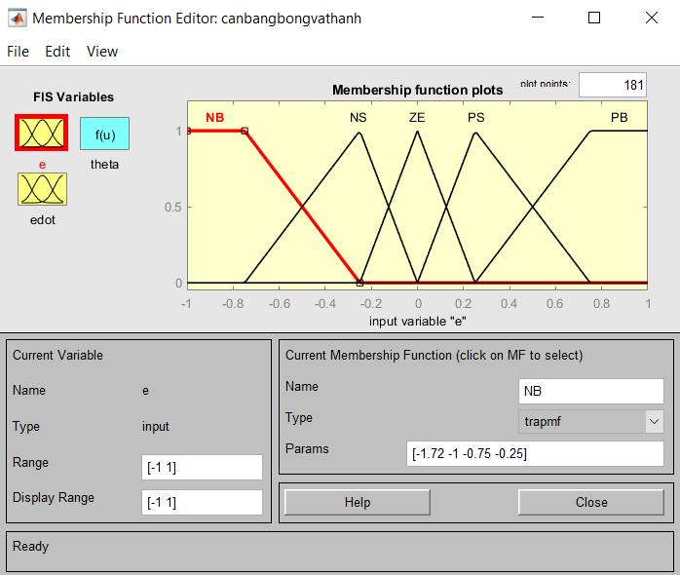
Cơ sở lý thuyết
Mô phỏng bằng Matlab
Input: e

Slide 22

Cơ sở lý thuyết
Mô phỏng bằng Matlab
Input: $\dot{e}$

Slide 23
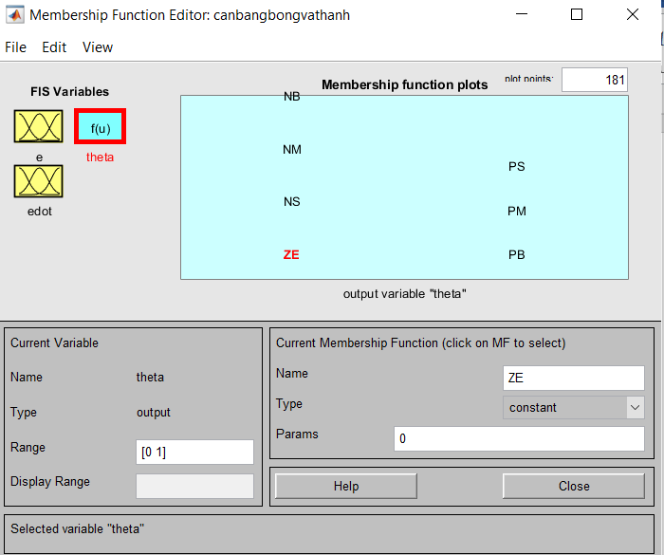

Cơ sở lý thuyết
Mô phỏng bằng Matlab
Output: $θ$

Slide 24
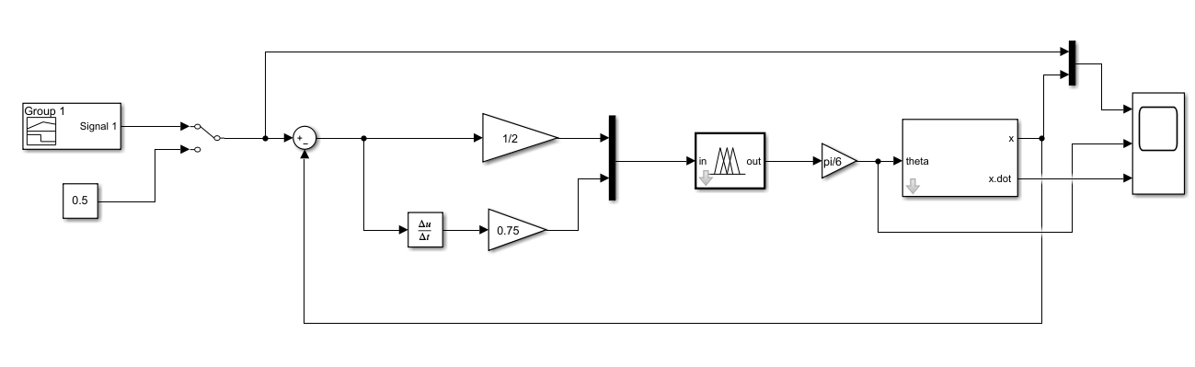
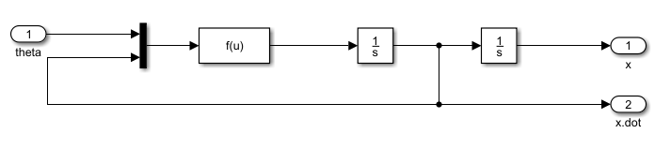
Cơ sở lý thuyết
Mô phỏng bằng Matlab
Mô hình simulink:
Hệ bóng và thanh:

Slide 25
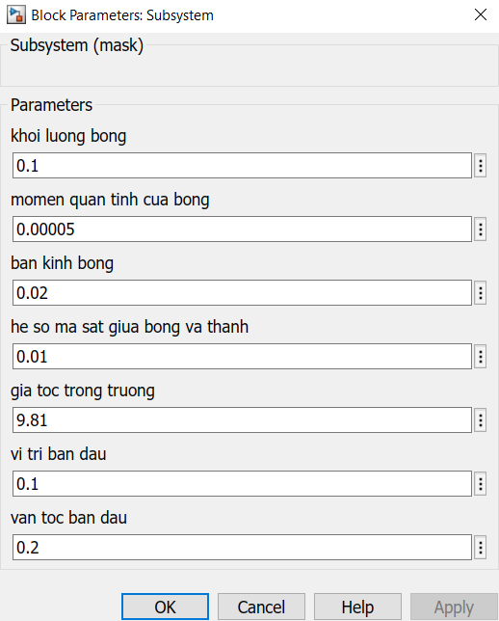
Cơ sở lý thuyết
Mô phỏng bằng Matlab
Thông số của hệ:

Slide 26
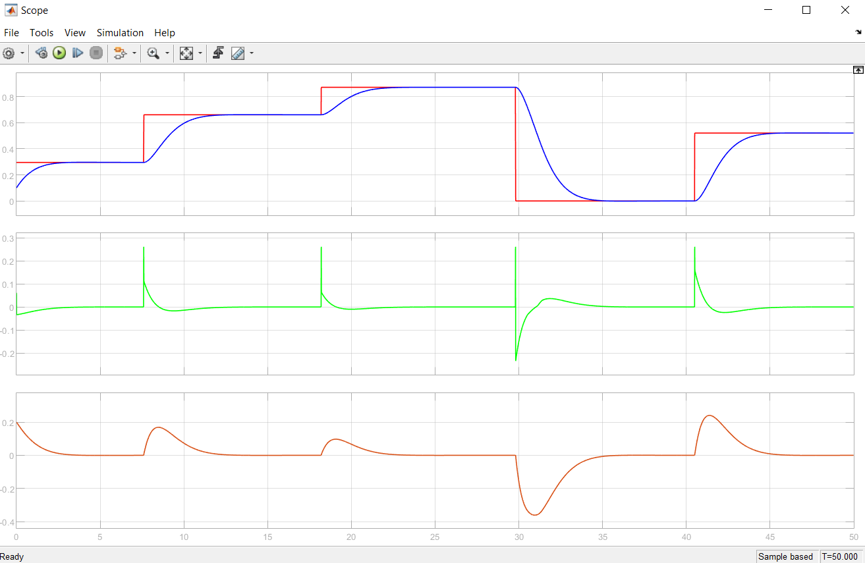
Cơ sở lý thuyết
Mô phỏng bằng Matlab
Kết quả mô Phỏng:
Vị trí đầu =0.1 ; vận tốc đầu =0.2

Slide 27
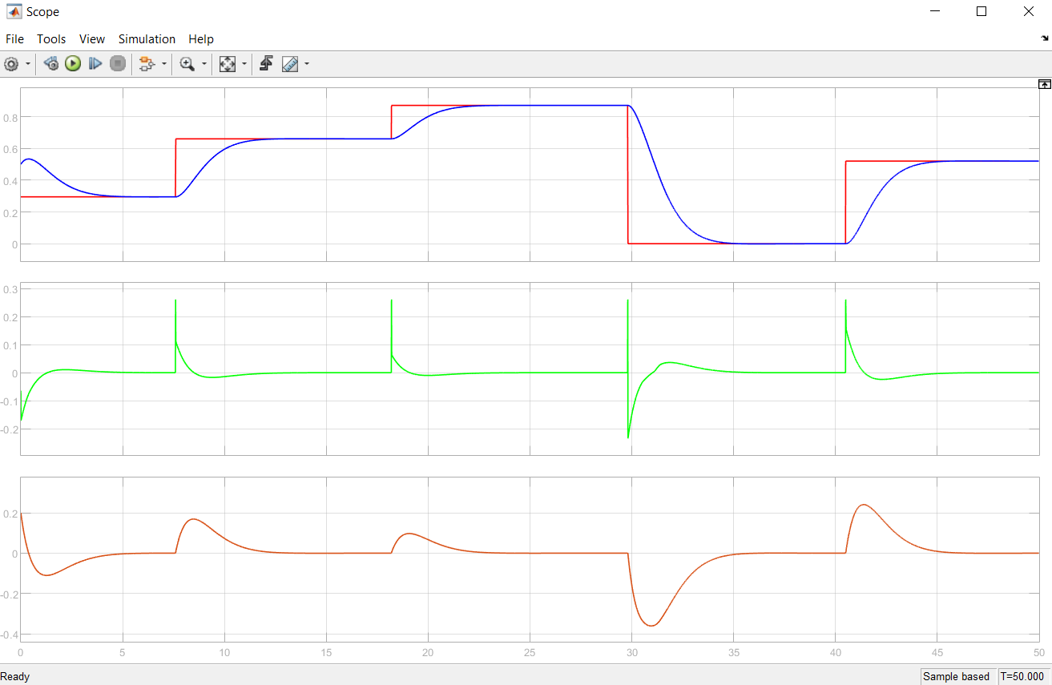
Cơ sở lý thuyết
Mô phỏng bằng Matlab
Kết quả mô Phỏng:
Vị trí đầu =0.5 ; vận tốc đầu =0.2

Slide 28
3.Quy trình thực hiện

Slide 29
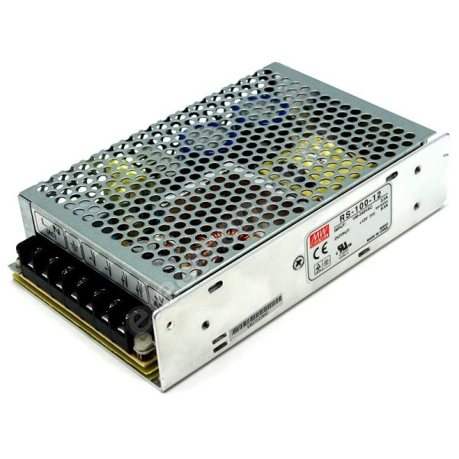

Sơ đồ hệ thống:
3. Quy trình thực hiện
Bóng
Vị trí bóng
M+/M-
+12V/GND
Động cơ
Thanh
PWM / dir
USB
Encoder
Trig / Echo

Slide 30
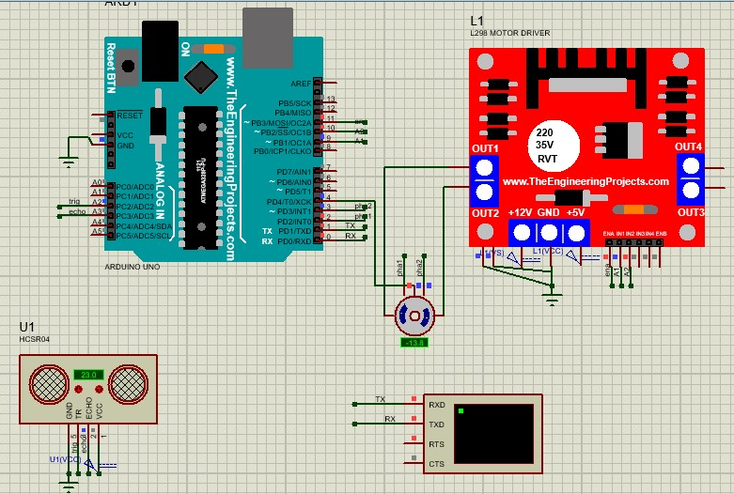
3. Quy trình thực hiện
Sơ đồ kết nối và mô phỏng proteus

Slide 31
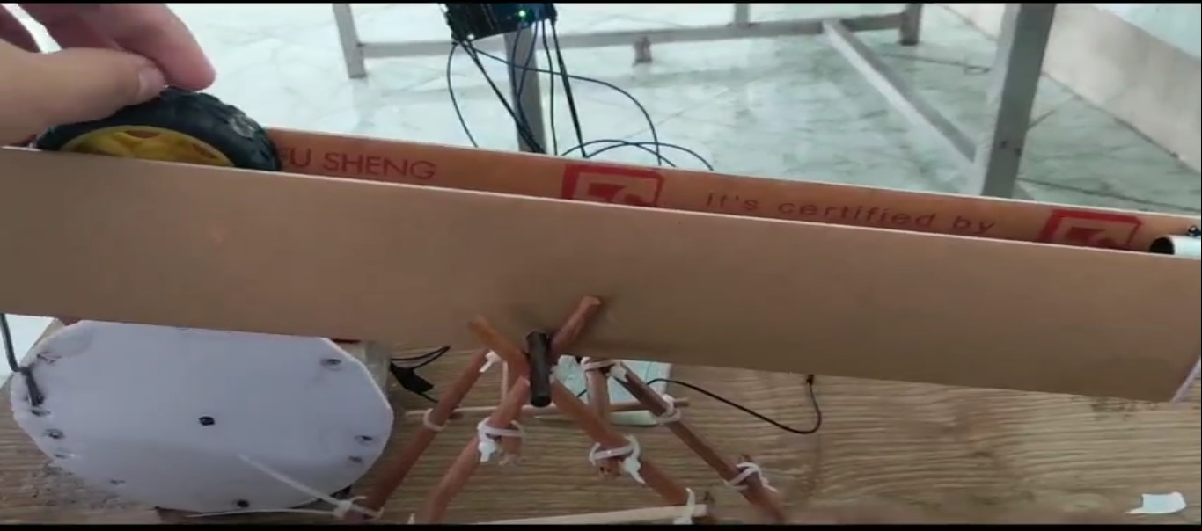
3. Quy trình thực hiện
Mô hình thực tế.

Slide 32
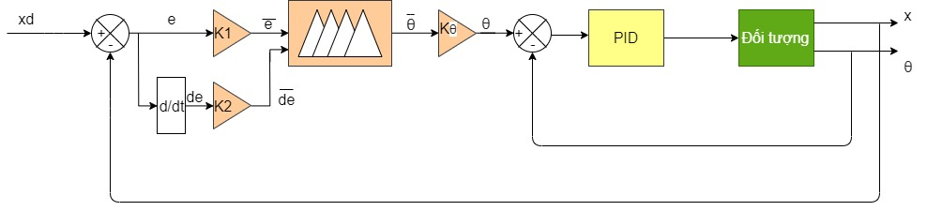
Sơ đồ khối
3. Quy trình thực hiện

Slide 33
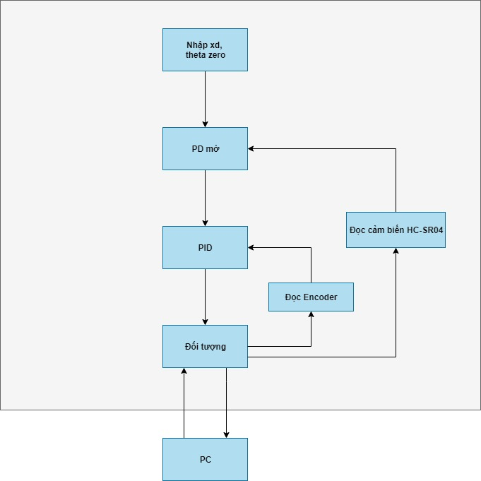
Sơ đồ giải thuật
3. Quy trình thực hiện

Slide 34
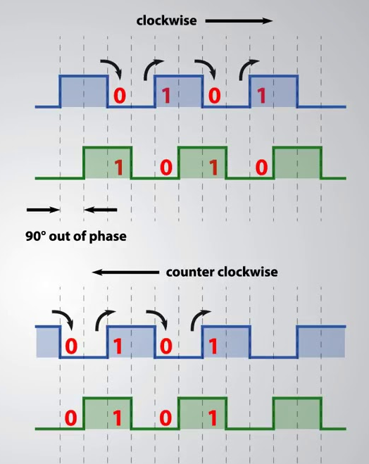
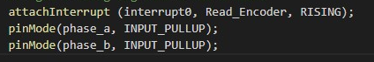
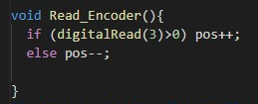
Code thực hiện
Chương trình đọc Encdor

Slide 35
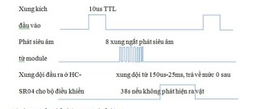
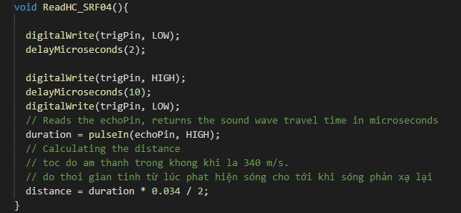
Code thực hiện
Chương trình đọc HC SR04

Slide 36
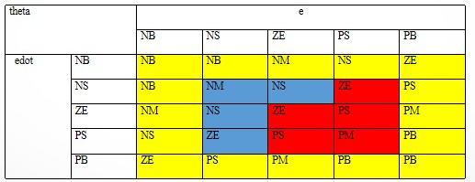
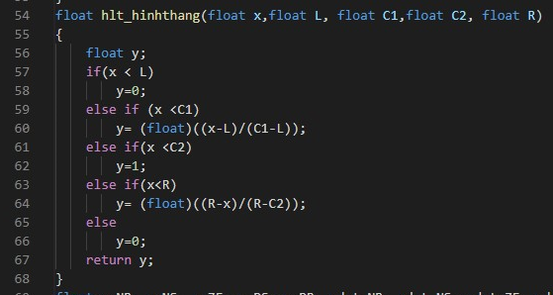
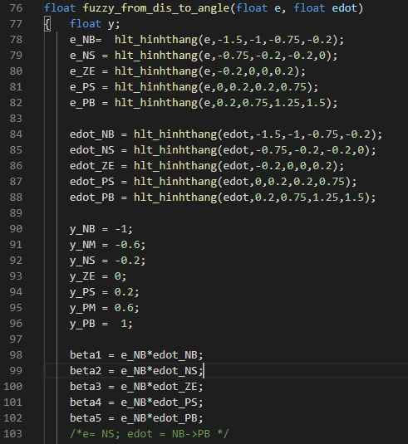
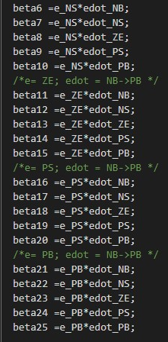
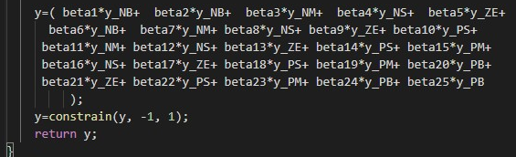
Code thực hiện
PD Fuzzy

Slide 37
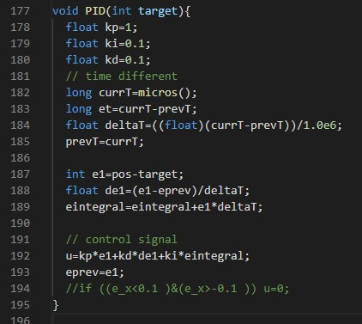
Code thực hiện
Chương trình PID

Slide 38
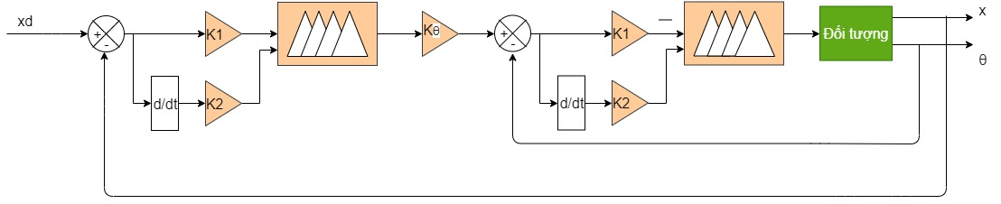
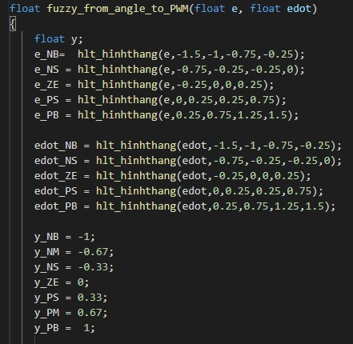
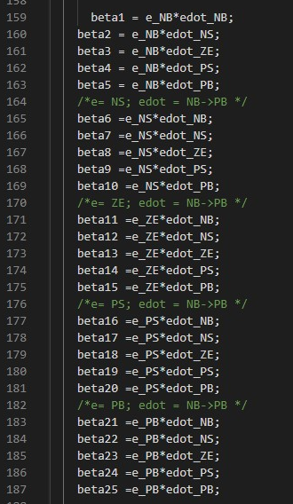

Code thực hiện
Sử dụng bộ PD mờ điều khiển tín hiệu băm xung

Slide 39

Code thực hiện
Lập trình GUI

Slide 40
4.Video kết quả thực hiện

Slide 41


Slide 42
5. Đánh giá và nhận xét.
- Mô hình điều khiển tương đối tốt.
- Nhiễu lớn khi đưa ra kết quả góc theta phù hợp cho từng vị trí của bóng.
- Chưa đánh giá được mô hình khi đặt ở những điểm cân bằng khác nhau

